Slide 1


Хмарні сервіси. Онлайнові перекладачі
За навчальною програмою 2017 року
Урок 4

Slide 2

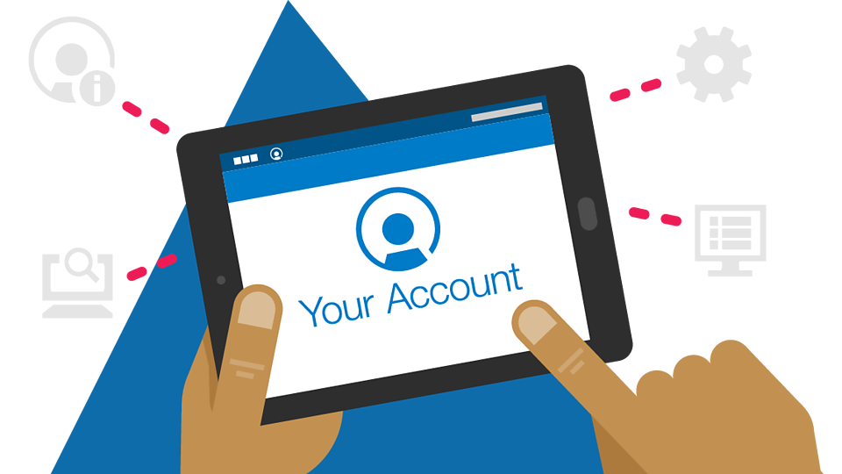

Хмарні сервіси та їх використання. Онлайн-перекладачі
Розділ 1 § 1.4
Які служби Інтернету ви знаєте та яке їх призначення?
Що таке обліковий запис та із чого він складається? На якому поштовому сервері ви маєте обліковий запис?
Яким чином ви здійснюєте переклад текстів іноземною мовою? Якими інформаційними ресурсами ви користуєтеся?

Slide 3

Поняття хмарні сервіси
Розділ 1 § 1.4
Широке застосування інформаційно-цифрових технологій створює особливі умови для організації персонального освітньо-комунікаційного середовища – набору інструментів і сервісів, використання яких забезпечує конкретному користувачу досягнення власних цілей для навчання та спілкування.

Slide 4

Поняття хмарні сервіси
Розділ 1 § 1.4
Для цього користувачі використовують:
пошукові системи
електронну пошту
форуми
соціальні мережі
служби інтерактивного спілкування
сервіси Веб 2.0
освітні портали
дистанційні курси тощо

Slide 5


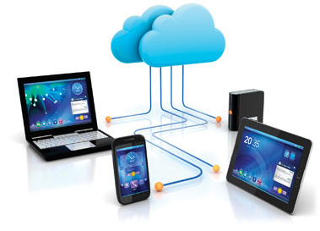
Поняття хмарні сервіси
Розділ 1 § 1.4
Сьогодні користувачі для цих цілей активно використовують хмарні технології.
Хмарні технології (англ. Cloud Technology) — інформаційно-комунікаційні технології, що передбачають віддалене опрацювання та зберігання даних.

Slide 6

Поняття хмарні сервіси
Розділ 1 § 1.4
Хмарні технології надають можливість споживачам:
Використовувати програми без установлення їх на свої локальні комп'ютери
Забезпечують збереження та доступ до особистих файлів з будь-якого комп'ютера, який має підключення до інтернету
Зберігати свої списки контактів і посилання на потрібні ресурси, не скачуючи їх на свої комп’ютери
Перекладати тексти іншою мовою
Визначати своє місцезнаходження і будувати маршрут переміщення на основі онлайн-карт тощо

Slide 7
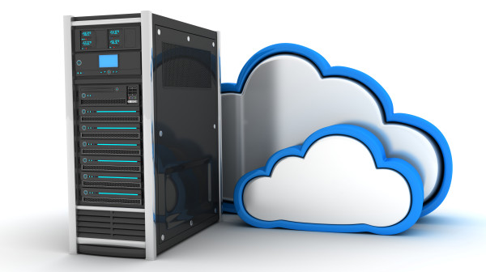
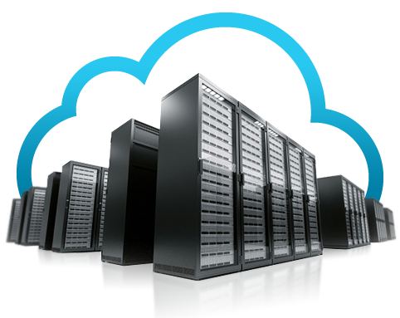
Поняття хмарні сервіси
Розділ 1 § 1.4
У реальності все програмне забезпечення, яке використовується, та файли користувачів зберігаються на серверах провайдерів хмарних сервісів, які можуть бути розміщені по всьому світу.

Slide 8

Поняття хмарні сервіси
Розділ 1 § 1.4
Провайдери – це організації, які:
обслуговують канали передавання даних і надають послуги Інтернету своїм клієнтам;
виділяють апаратні та програмні ресурси своїх серверів для розміщення файлів користувачів;
забезпечують клієнтам доступ до ресурсів своїх серверів та опрацювання їх запитів.

Slide 9




Поняття хмарні сервіси
Розділ 1 § 1.4
Використовувати хмарні сервіси можна на різноманітних пристроях:
Ноутбук
Планшет
Нетбук
Смартфон

Slide 10




Поняття хмарні сервіси
Розділ 1 § 1.4
Також використовувати хмарні сервіси можна незалежно від типу операційної системи, оскільки ці сервіси забезпечують підтримку роботи в різних операційних системах:
Linux
Windows
Android
Apple

Slide 11

Поняття хмарні сервіси
Розділ 1 § 1.4
Хмарні технології забезпечують мобільність користувача, без прив'язки до конкретного місця його знаходження, до конкретного комп'ютера, надають можливість мати постійний доступ до своїх ресурсів через Інтернет у будь-який час, економити кошти на
обслуговува-нні мереж і комп'ютерного обладнання, на придбанні програмного забезпечення.

Slide 12
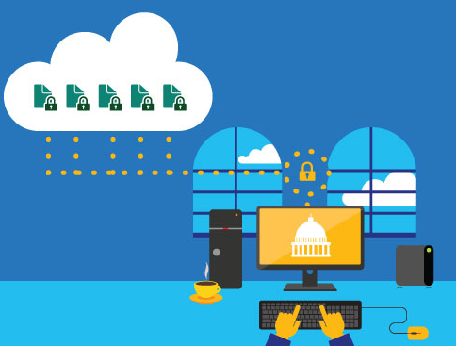
Поняття хмарні сервіси
Розділ 1 § 1.4
До недоліків використання хмарних сервісів слід віднести:
залежність від наявності та якості каналу інтернет-зв'язку
ризики технічних збоїв
небезпеку порушення конфіденційності даних
інші правові питання

Slide 13










Поняття хмарні сервіси
Розділ 1 § 1.4
Послуги у використанні хмарних сервісів надають такі відомі компанії:
Google
Microsoft
Amazon
TheRack
space
Joyent
GoGrid
Terremark
Savvis
Verizon
NewServers

Slide 14
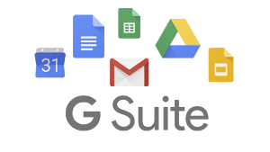
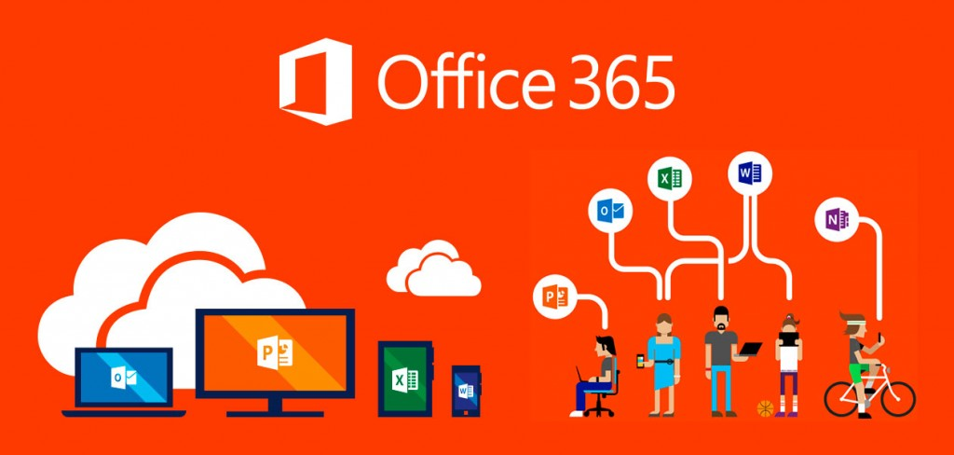
Поняття хмарні сервіси
Розділ 1 § 1.4
Сьогодні найбільш популярними є хмарні середовища:
Google Suite
Office 365
від компанії Google
від компанії Microsoft

Slide 15


Поняття хмарні сервіси
Розділ 1 § 1.4
Ми з вами ознайомимося з хмарними сервісами Google.
Хмарні сервіси Google
Тип онлайн-ресурсу
Назва сервісу
в україномовному
інтерфейсі
Назва сервісу
англійською
мовою
Позначення
Поштова служба
Gmail
Gmail
Сховище файлів
Google Диск
Google Drive

Slide 16

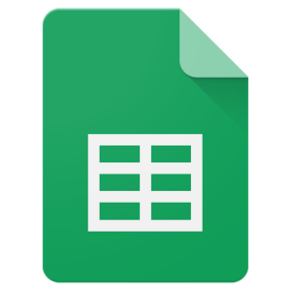


Поняття хмарні сервіси
Розділ 1 § 1.4
(Продовження…) Хмарні сервіси Google
Текстовий процесор
Google Документи
Google Docs
Табличний процесор
Google Таблиці
Google Sheets
Редактор презентацій
Google Презентації
Google Slides
Редактор форм
Google Форми
Google Forms

Slide 17



Поняття хмарні сервіси
Розділ 1 § 1.4
(Продовження…) Хмарні сервіси Google
Графічний векторний редактор
Google Малюнки
Google Drawings
Редактор фотографій
Google Фото
Google Photos
Відеокон-ференції
-
Hangouts

Slide 18



Поняття хмарні сервіси
Розділ 1 § 1.4
(Продовження…) Хмарні сервіси Google
Пошукова служба
Google Пошук
Google Search
Перекладач
Google Перекладач
Google Translate
Електронний календар
Google Календар
Google Calendar

Slide 19


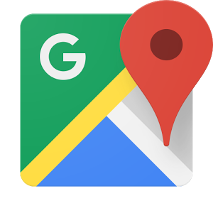

Поняття хмарні сервіси
Розділ 1 § 1.4
(Продовження…) Хмарні сервіси Google
Сервіс
для розміщення
відео
-
YouTube
Редактор сайтів
Google Сайти
Google Sites
Онлайн-карти
Карти Google
Google Maps
Редактор блогів
Blogger
Blogger

Slide 20



Поняття хмарні сервіси
Розділ 1 § 1.4
Для того щоб використовувати хмарні сервіси Google, користувач повинен мати обліковий запис у середовищі Google. Якщо у вас уже є електронна скринька на поштовому сервері Gmail, то цей акаунт можна використовувати і для користування іншими сервісами Google. Інакше такий обліковий запис потрібно створити.

Slide 21
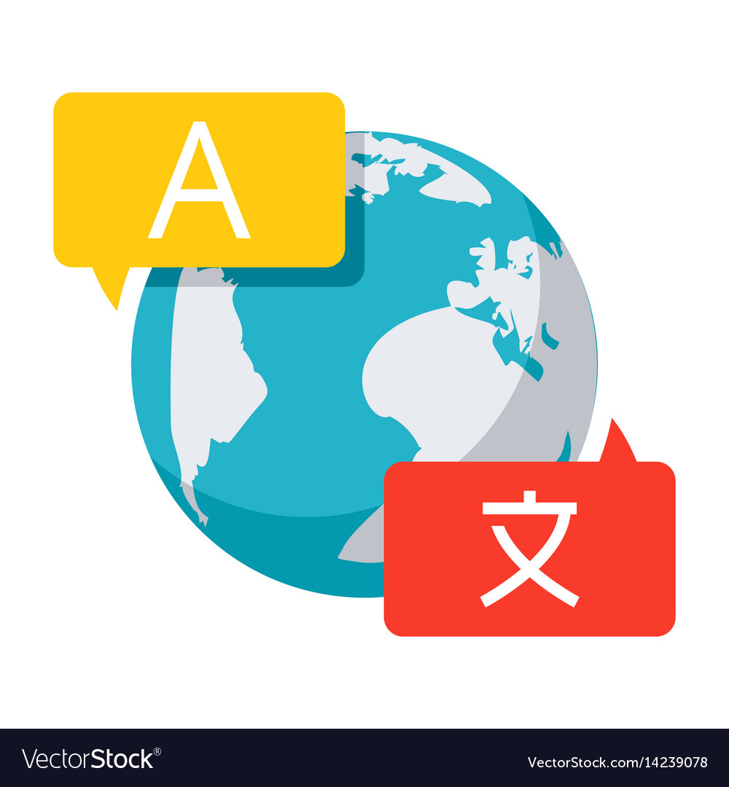
Використання хмарного сервісу Google Перекладач
Розділ 1 § 1.4
Переклад текстів іншою мовою вручну є кропіткою справою, під час якої користувачу доводиться самостійно опрацьовувати кожне слово і речення тексту. Для автоматизації такої роботи використовують програми-перекладачі.

Slide 22

Використання хмарного сервісу Google Перекладач
Розділ 1 § 1.4
Програма-перекладач – це програма для автоматичного перекладу тексту з однієї мови іншою.
Робота програм-перекладачів базується на використанні електронних словників. Крім того, у них реалізовано алгоритми для узгодження слів в отриманому тексті відповідно до правил мови, якою здійснюється переклад.

Slide 23
Використання хмарного сервісу Google Перекладач
Розділ 1 § 1.4
Якість перекладу тексту такими програмами залежить від:
складності та правильності побудови речень у початковому тексті,
особливостей використаних слів,
обсягу словникового запасу програми тощо.
Іноді в перекладеному тексті можуть бути помилки під час перекладу багатозначних слів, неправильно узгоджені слова у складних реченнях. І тому користувачу потрібно потім самостійно вичитати перекладений текст та усунути недоліки вручну.

Slide 24

Використання хмарного сервісу Google Перекладач
Розділ 1 § 1.4
Значною популярністю в наш час користуються онлайн-перекладачі, які надають можливість користувачу не тільки перекладати тексти безпосередньо в Інтернеті, але й
читати новини на іншомовних вебресурсах,
читати повідомлення в соціальних мережах,
навчатися на міжнародних відкритих дистанційних курсах тощо.

Slide 25
Використання хмарного сервісу Google Перекладач
Розділ 1 § 1.4
Приклади онлайн-перекладачів:
Google Перекладач (translate.google.com.ua),
Перекладач онлайн (pereklad.online.ua),
PROMT Translator (translate.ru),
Word Re ference (wordreference.com),
Freetranslation.com (freetranslation.com) та інші.

Slide 26

Використання хмарного сервісу Google Перекладач
Розділ 1 § 1.4
Розглянемо використання онлайн-перекладача – Google Перекладач.
Використовуючи цей сервіс, можна зробити переклад
друкованого тексту 103 мовами в онлайн- і майже 60 мовами в офлайнрежимах,
здійснити переклад рукописного тексту 93 мовами,
написів на зображеннях з фотокамер мобільного телефона 38 мовами,
голосового тексту з мікрофона 32 мовами.

Slide 27

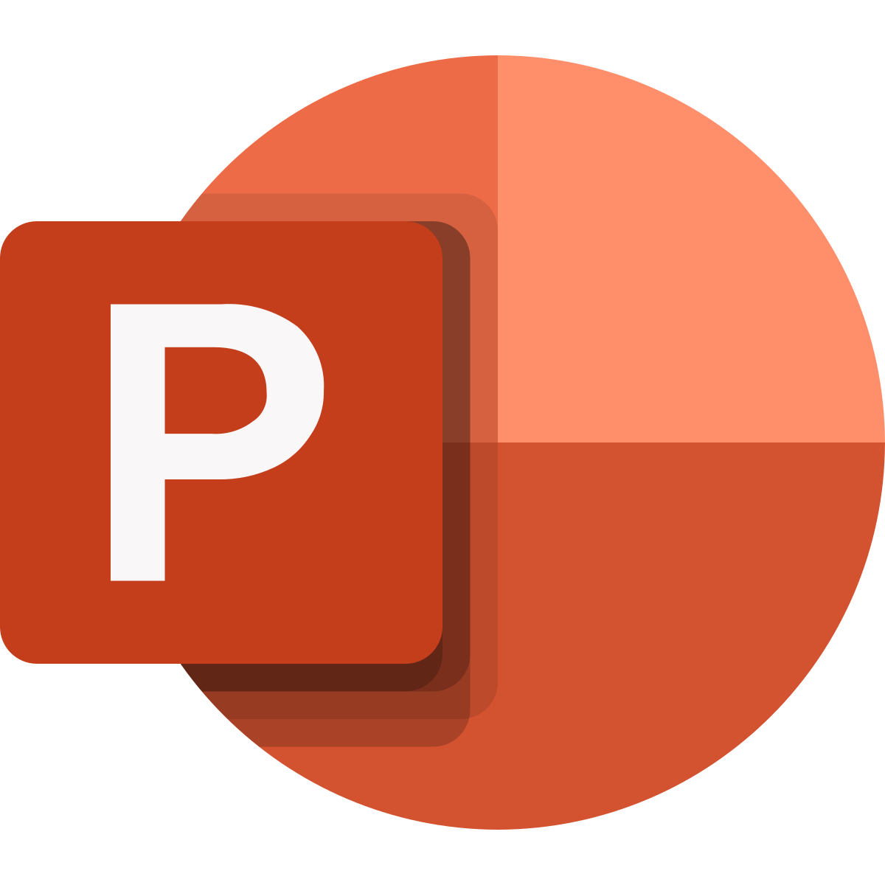

Використання хмарного сервісу Google Перекладач
Розділ 1 § 1.4
Також можна перекладати тексти, які зберігаються в:
текстових документах
таблицях
презентаціях

Slide 28
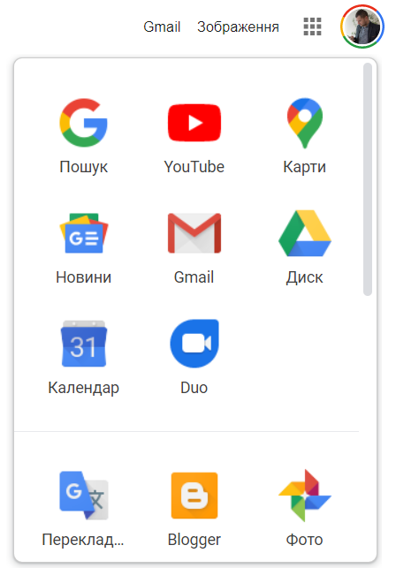
Використання хмарного сервісу Google Перекладач
Розділ 1 § 1.4
Для перекладу тексту на комп’ютері слід:
Відкрити у браузері (бажано Google Chrome) веб-сторінку Google.com.
Вибрати у правому верхньому куті вікна кнопку Додатки Google.
Вибрати у списку сервіс Google Перекладач.

Slide 29
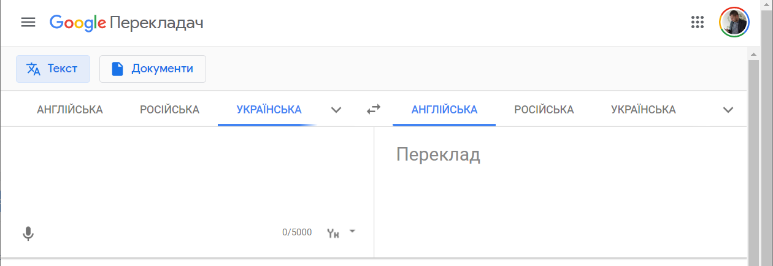
Використання хмарного сервісу Google Перекладач
Розділ 1 § 1.4
(Продовження…) Переклад тексту
Вибрати режим перекладу Текст.
Вибрати над текстовим полем зліва мову оригіналу тексту.
Справа – мову, якою потрібно перекласти текст.

Slide 30
Використання хмарного сервісу Google Перекладач
Розділ 1 § 1.4
(Продовження…) Переклад тексту
Увести текст з клавіатури або вставити текстовий фрагмент з Буфера обміну в текстове поле зліва. Переклад тексту з’явиться автоматично в текстовому полі справа.
Текст можна наговорити в мікрофон, вибравши під текстовим полем кнопку Увімкніть голосовий ввід.

Slide 31
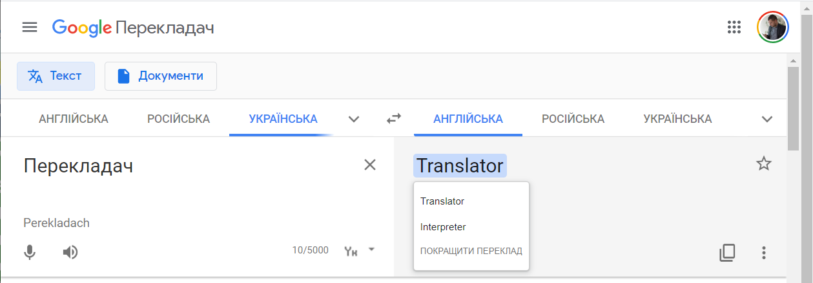
Використання хмарного сервісу Google Перекладач
Розділ 1 § 1.4
(Продовження…) Переклад тексту
Переглянути в текстовому полі справа перекладений текст. Якщо переклад якогось слова не було знайдено, то слід відкрити список слів-перекладів у контекстному меню вибраного слова та обрати потрібне.

Slide 32
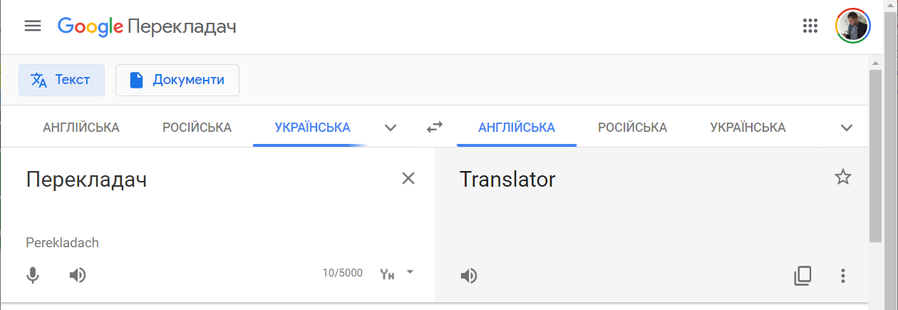
Використання хмарного сервісу Google Перекладач
Розділ 1 § 1.4
(Продовження…) Переклад тексту
Вибрати за потреби дію, яку слід зробити з отриманим перекладом, вибравши під текстовим полем відповідну кнопку. Наприклад:
Щоб скопіювати переклад у
Буфер обміну
Щоб послухати, як буде звучати переклад;

Slide 33
Використання хмарного сервісу Google Перекладач
Розділ 1 § 1.4
У такий спосіб можна перекладати текст обсягом до 5000 символів. Кількість уведених символів відображається на індикаторі під текстовим полем з оригіналом тексту.

Slide 34
Використання хмарного сервісу Google Перекладач
Розділ 1 § 1.4
Текстові фрагменти більшого розміру слід перекладати частинами.
Також, використовуючи Google Перекладач, можна перекладати документи повністю, завантажуючи файли з комп’ютера. Сервіс надає можливість перекладати документи розміром не більше за 1 Мбайт у форматах:
DOC
DOCX
ODF
PDF
PPT
PPTX
PS
RTF
TXT
XLS
XLSX

Slide 35
Використання хмарного сервісу Google Перекладач
Розділ 1 § 1.4
Для цього слід у вікні відкритого додатку Google Перекладач:
Вибрати режим перекладу Документи.
Вибрати над текстовим полем зліва мову оригіналу тексту.
Справа – мову, якою потрібно перекласти текст.

Slide 36
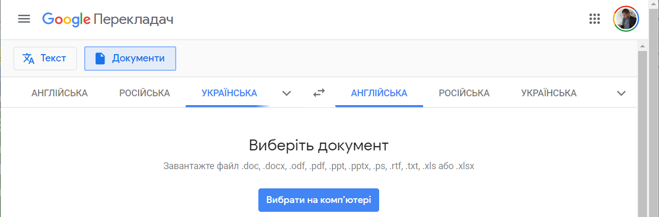
Використання хмарного сервісу Google Перекладач
Розділ 1 § 1.4
(Продовження…) Переклад документу
Вибрати файл, який потрібно перекласти. Тобто натиснути кнопку Вибрати на комп’ютері, далі вибрати потрібний файл, відкривши відповідну папку
на одному із запам’ятовуючих пристроїв комп’ютера, і кнопку Відкрити.

Slide 37
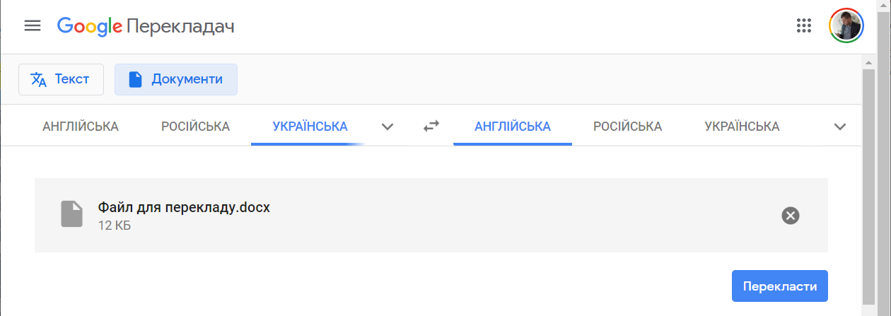
Використання хмарного сервісу Google Перекладач
Розділ 1 § 1.4
(Продовження…) Переклад документу
Вибрати кнопку Перекласти. Звертаємо вашу увагу, що деякі особливості форматування початкового документа можуть бути не відображені в перекладі

Slide 38
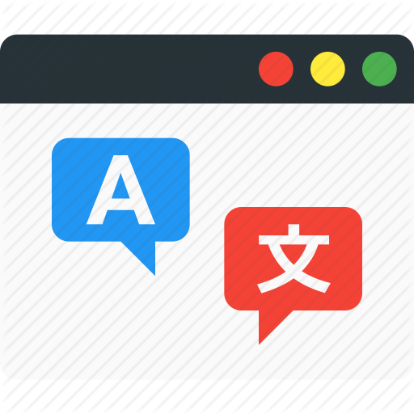
Використання хмарного сервісу Google Перекладач
Розділ 1 § 1.4
(Продовження…) Переклад документу
Переглянути перекладений документ. Виділити весь текст і скопіювати його в новий документ.
Внести в нього правки (за потреби) і зберегти текст у файлі в потрібному місці.

Slide 39
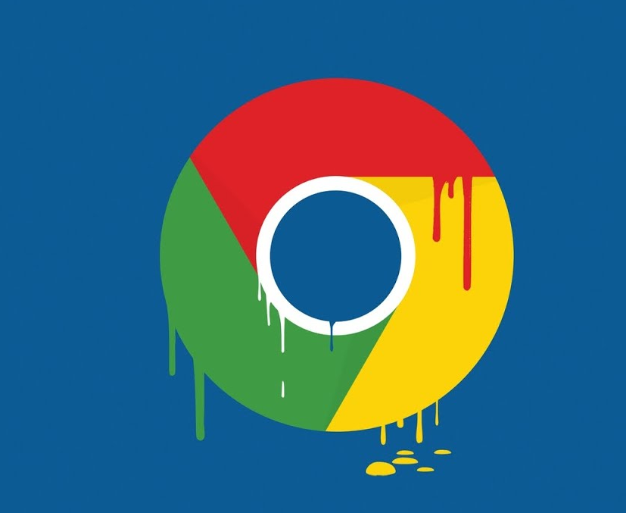
Використання хмарного сервісу Google Перекладач
Розділ 1 § 1.4
Google Перекладач за замовчуванням вбудовано у браузер Google Chrome для автоматичного перекладу вебсторінок, мова яких відрізняється від мови браузера. Це надає можливість користувачу легко читати різні матеріали на іншомовних сайтах.

Slide 40
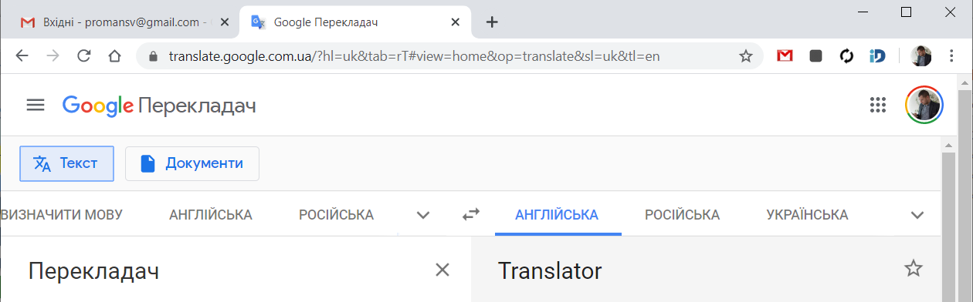
Використання хмарного сервісу Google Перекладач
Розділ 1 § 1.4
Якщо таке налаштування у браузері відсутнє, слід виконати такі дії:
Запустити Google Chrome на комп’ютері
Вибрати у правому верхньому куті кнопку Налаштування та керування Google Chrome

Slide 41
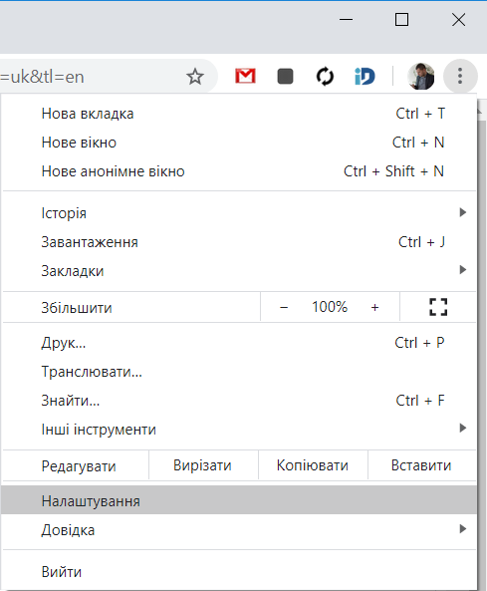
Використання хмарного сервісу Google Перекладач
Розділ 1 § 1.4
Продовження…
Вибрати команду Налаштування, прокрутити список донизу і вибрати команду Розширені.
Вибрати в розділі Мови команду Мова.

Slide 42
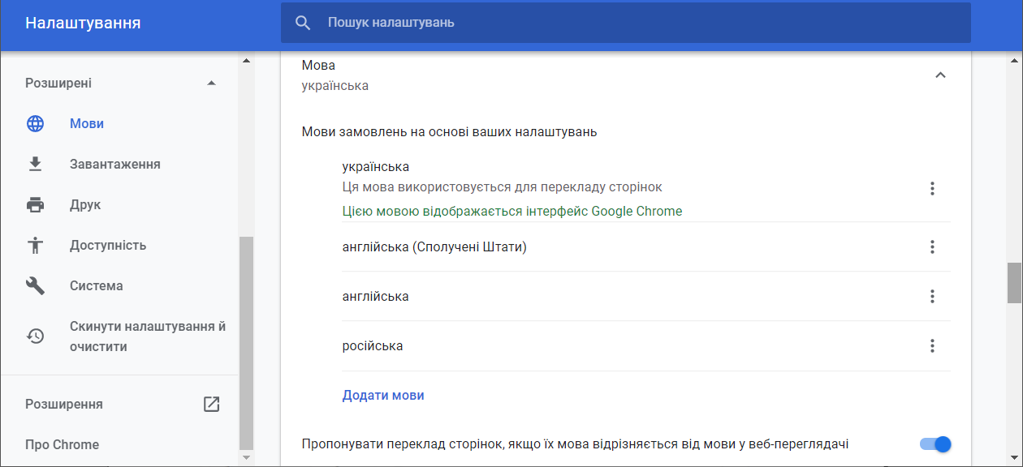
Використання хмарного сервісу Google Перекладач
Розділ 1 § 1.4
Продовження…
Вибрати мову, якою будуть перекладатися вебсторінки
Вибрати перемикач
Пропонувати переклад сторінок, якщо їх мова відрізняється від мови у веб-переглядачі.

Slide 43
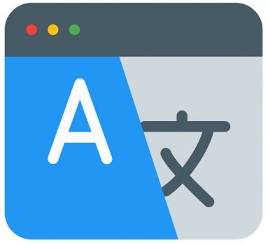
Використання хмарного сервісу Google Перекладач
Розділ 1 § 1.4
Таке налаштування робиться один раз (за бажанням переклад вебсторінок можна відмінити) і в подальшому, під час відкриття іншомовної сторінки вона буде автоматично перекладатися Google Перекладачем зазначеною в налаштуваннях мовою.

Slide 44

Використання хмарного сервісу Google Перекладач
Розділ 1 § 1.4
Мобільну версію Google Перекладача можна встановити на смартфоні чи планшетному комп’ютері.
Це дасть змогу, крім зазначених вище дій, розпізнавати та перекладати на мобільному пристрої:
текстові написи на зображенні з фотокамери або раніше створеній фотографії;
рукописний текст, який написали пальцем або стілусом на екрані;
текст, уведений на віртуальній клавіатурі в повідомленнях тощо.

Slide 45
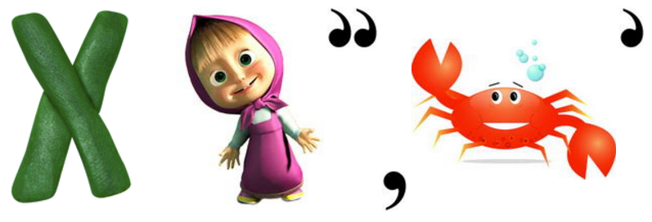

Розгадайте ребус
Розділ 1 § 1.4
Хмара
«Ребуси українською» © rebus1.com

Slide 46
Дайте відповіді на запитання
Розділ 1 § 1.4
Що таке персональне освітньо-комунікаційне середовище?
Що таке хмарні технології? У чому їх сутність?
Які переваги та недоліки використання хмарних сервісів?
Які сервіси належать до хмарних сервісів Google? Назвіть деякі з них. Яке їх призначення?
Які хмарні сервіси ви використовуєте для навчальних та особистих цілей?

Slide 47
Дайте відповіді на запитання
Розділ 1 § 1.4
Що таке програма-перекладач? Яке її призначення?
Для чого можна використати хмарний сервіс Google Перекладач?
Який алгоритм перекладу тексту, введеного голосом з мікрофона, з використанням Google Перекладача?
Які додаткові можливості має версія Google Перекладача для мобільних пристроїв?
Яким чином Google Перекладач можна використовувати для перекладу вебсторінок?

Slide 48

Домашнє завдання
Розділ 1 § 1.4
Проаналізувати
§ 1.4, ст. 27-35

Slide 49


Працюємо за комп’ютером
Розділ 1 § 1.4
Сторінка
32-34

Slide 50
Дякую за увагу!
За навчальною програмою 2017 року
Урок 4

